Slide 1
Математичний диктант
1. У трикутнику СОЕ сторони CO і ОЕ рівні. Як назива­ється трикутник?
2. Як назива­ються сторони CO і ОЕ?
3. Як назива­ється сторона СЕ?

Slide 2
Математичний диктант
4. Як можна назвати рівнобедрений трикутник, у якого основа дорівнює бічній стороні?
5. У рівнобедреному трикутнику одна сторона дорівнює 3 м, а друга 8 м. Чому може дорівнювати третя сторона?

Slide 3
Математичний диктант
6. У трикутнику КОМ сторони КО, ОМ і KM дорівнюють відповідно 5 см, 6 см і 5 см. Які кути в цьому трикут­нику рівні?
7. Чи може кут при основі рівнобедреного трикутника бути тупим?

Slide 4
Математичний диктант
8. Знайдіть периметр рівностороннього трикутника зі стороною 5 см.
9. Чи можна вважати будь-який рівносторонній трикутник рівнобедреним?

Slide 5
Математичний диктант
10. Знайдіть периметр рівнобедреного трикутника, бічна сторона якого дорівнює 7 см, а основа 6 см.
11. Один кут при основі рівнобедреного трикутника 70⁰. Чому дорівнює другий кут при основі?

Slide 6
Висота, медіана
та бісектриса трикутника

Slide 7
Медіана
Medianos-
середній

Slide 8
Медіана
В
Медіаною трикутника називається відрізок, що сполучає вершину трикутника із серединою протилежної сторони
А
С
М

Slide 9
Медіана
В
М - центроїд
M3
М1
M
А
С
M2

Slide 10
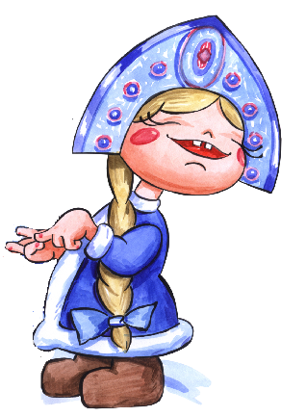
bis –дві
seco – січу
Бісектриса

Slide 11
Бісектриса
В
Бісектрисою трикутника називається відрізок бісектриси кута, що сполучає вершину трикутника з точкою на протилежній стороні
А
С
К

Slide 12
Бісектриса
В
K3
К - інцентр
K1
K
А
С
K2

Slide 13
Висота

Slide 14
Висота
В
Висотою трикутника називається перпендикуляр, опущений з вершини трикутника на пряму, що містить протилежну сторону трикутника
А
С
Н

Slide 15
Висота
В
Н3
Н - ортоцентр
Н
Н1
А
С
Н2

Slide 16
Висота
В
А
С

Slide 17
Висота
В
Н3
А
С
Н1
Н2

Slide 18
Властивість бісектриси рівнобедреного трикутника
B
В рівнобедреному трикутнику
бісектриса, проведена до основи,
є медіаною і висотою
A
C
D

Slide 19
Наслідки
Медіана рівнобедреного
трикутника, проведена до основи,
є висотою і бісектрисою
2. Висота рівнобедреного
трикутника, проведена до основи,
є медіаною і бісектрисою
B
A
C
D

Slide 20
в и с о т а
 |  |  |  |  |  |  |  | 1 |  |  |  |  |  | 2
 |  |  |  |  |  |  |  | 4
 |  |  |  |  |  |  |  | 3 |  |  | 5
 |  |  |  |  |  |  |  | 10
8 |  |  |  |  |  |  |  |  |  |  |  |  |  |  |  |  |  |  |  |  | 9
 |  |  |  |  |  |  |  | 6
 |  |  |  |  |  |  |  | 7
основ
кате
т е о р е м а
м е д і а н а
вносторонні
й
б
 | і
 |  | с
 |  |  | е
 |  |  |  | к
 |  |  |  |  | т
 |  |  |  |  |  | р
 |  |  |  |  |  |  | и
 |  |  |  |  |  |  |  |  | а
 |  |  |  |  |  |  |  |  | п
 |  |  |  |  |  |  |  | а
 |  |  |  |  |  |  | р
 |  |  |  |  |  | а
 |  |  |  |  | л
 |  |  |  | е
 |  |  | л
 |  | ь
і
в і д р і з о к
с у м і ж н і

Slide 21
Домашнє завдання
§ 15,
№ 355, 356, 357 – задачі на побудову

Slide 22
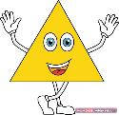
Дякую за роботу!

